Slide 1

TRƯỜNG TIỂU HỌC QUANG TRUNG
Sách kết nối tri thức với cuộc sống – Lớp 4
Năm học 2024-2025

MÔN: TOÁN
BÀI 64: PHÉP CHIA PHÂN SỐ (T1)
Giáo viên: Trịnh Thị Mơ

Slide 2
CHỦ ĐỀ 12:
PHÉP NHÂN, PHÉP CHIA PHÂN SỐ
BÀI 64:
PHÉP CHIA PHÂN SỐ
(tiết 1)
S/Trang 91
Notes:
Tác giả bộ ppt Toán + Tiếng Việt các lớp 1, 2, 3, 4: Phan Thị Linh – Đà Nẵng
Sđt lh: 0916.604.268
+ Zalo: 0916.604.268
+ Facebook cá nhân: https://www.facebook.com/nhilinh.phan/
+ Nhóm chia sẻ tài liệu: https://www.facebook.com/groups/443096903751589
Hãy liên hệ chính chủ sản phẩm để được hỗ trợ và đồng hành trong suốt năm học nhé!

Slide 3
KHÁM PHÁ
Notes:
Kho ppt Phan Linh_0916.604.268

Slide 4
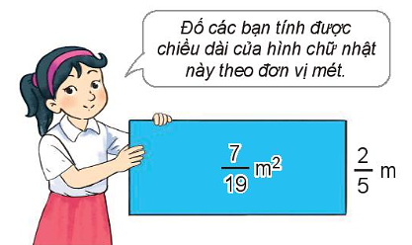

Slide 5
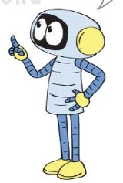
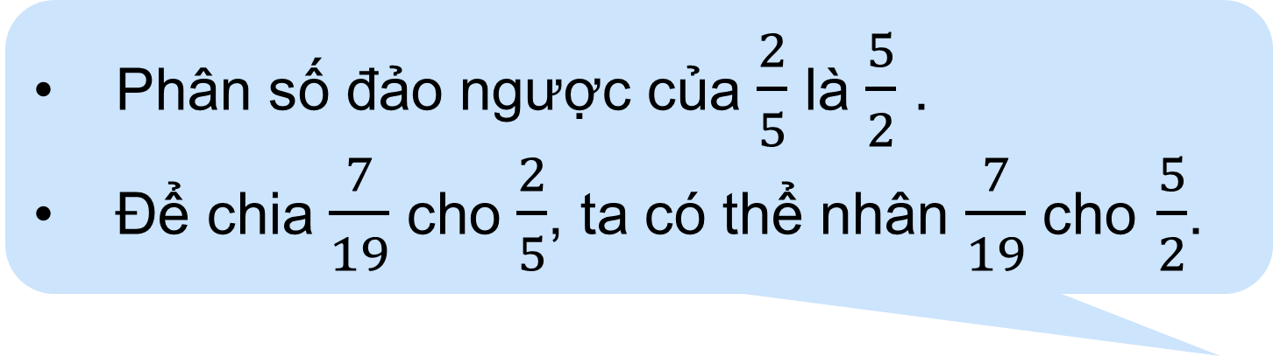
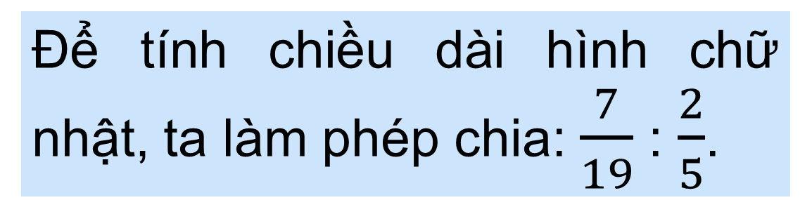
Phân số đảo ngược của $\frac{2}{5}$ là $\frac{5}{2}$ .
Để chia $\frac{7}{19}$ cho $\frac{2}{5}$, ta có thể nhân $\frac{7}{19}$ cho $\frac{5}{2}$.
Để tính chiều dài hình chữ nhật, ta làm phép chia: $\frac{7}{19}$ : $\frac{2}{5}$.

Slide 6
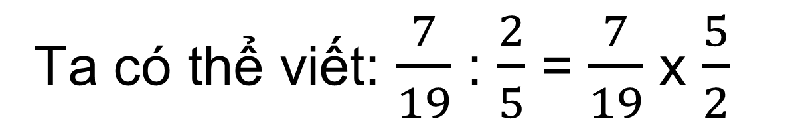
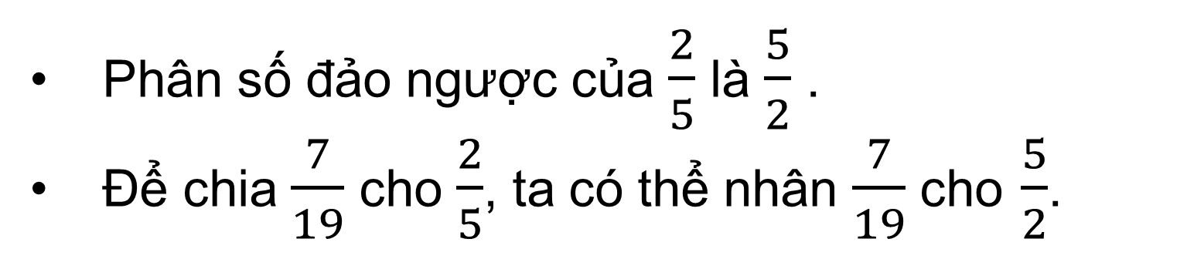
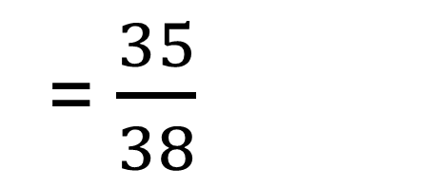
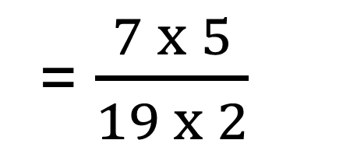
Để tính chiều dài hình chữ nhật, ta làm phép chia: $\frac{7}{19}$ : $\frac{2}{5}$.
Phân số đảo ngược của $\frac{2}{5}$ là $\frac{5}{2}$ .
Để chia $\frac{7}{19}$ cho $\frac{2}{5}$, ta có thể nhân $\frac{7}{19}$ cho $\frac{5}{2}$.
Ta có thể viết: $\frac{7}{19}$ : $\frac{2}{5}$ = $\frac{7}{19}$ x $\frac{5}{2}$
= $\frac{7 x 5}{19 x 2}$
= $\frac{35}{38}$
Nêu cách thực hiện phép chia hai phân số.

Slide 7
Muốn thực hiện phép chia hai phân số, ta lấy phân số thứ nhất nhân với phân số đảo ngược của phân số thứ hai.

Slide 8
HOẠT ĐỘNG

Slide 9
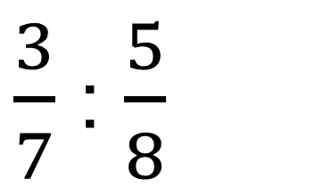
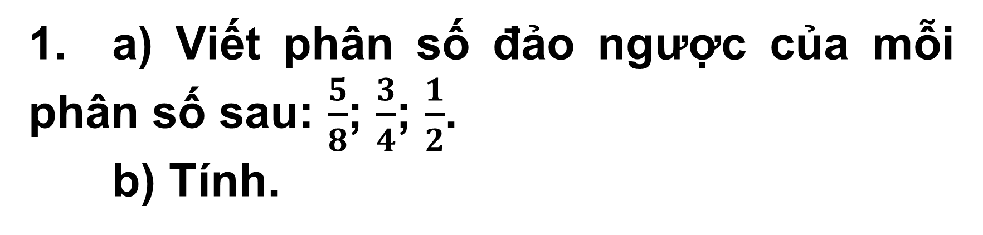


1. a) Viết phân số đảo ngược của mỗi phân số sau: $\frac{5}{8}$; $\frac{3}{4}$; $\frac{1}{2}$.
b) Tính.
$\frac{3}{7}$ : $\frac{5}{8}$
$\frac{8}{7}$ : $\frac{3}{4}$
$\frac{1}{3}$ : $\frac{1}{2}$

Slide 10

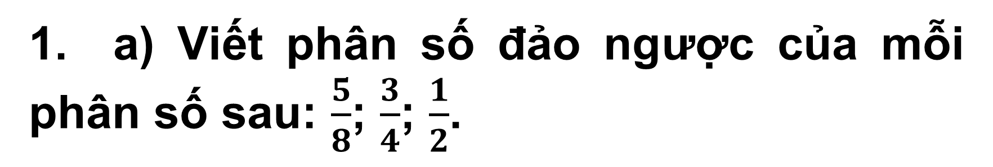
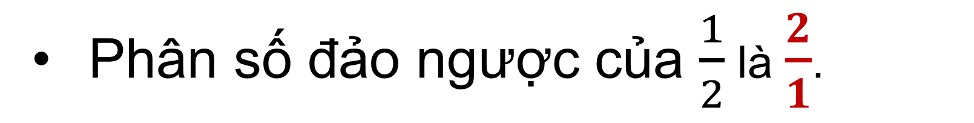
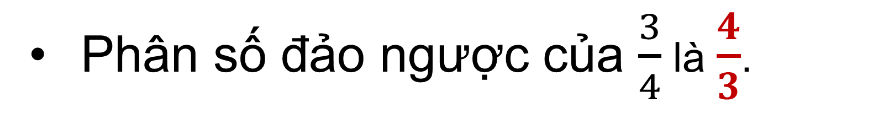
1. a) Viết phân số đảo ngược của mỗi phân số sau: $\frac{5}{8}$; $\frac{3}{4}$; $\frac{1}{2}$.
Phân số đảo ngược của $\frac{5}{8}$ là $\frac{8}{5}$.
Phân số đảo ngược của $\frac{3}{4}$ là $\frac{4}{3}$.
Phân số đảo ngược của $\frac{1}{2}$ là $\frac{2}{1}$.

Slide 11
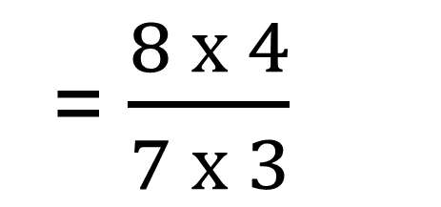
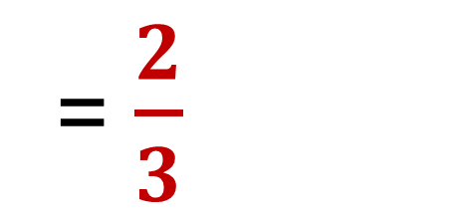
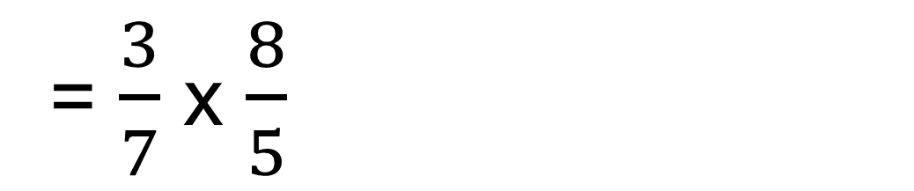
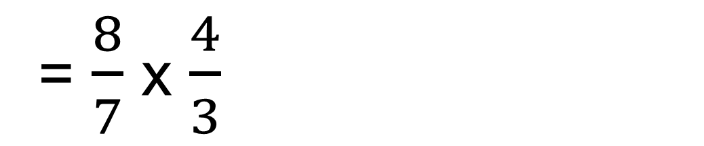
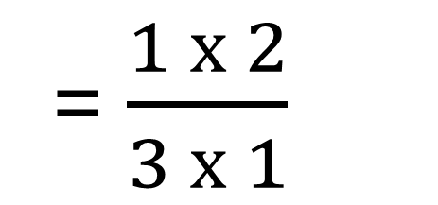
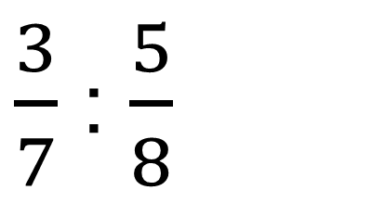

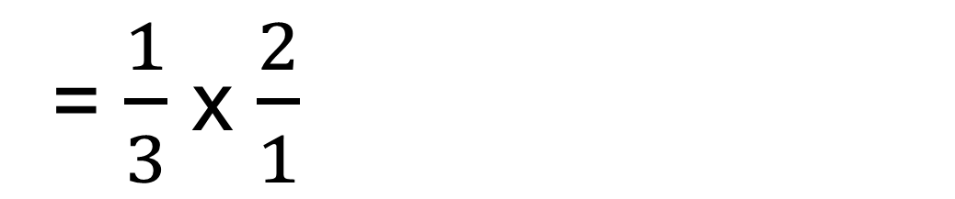
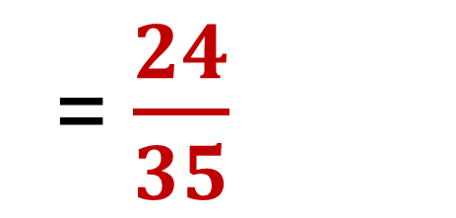

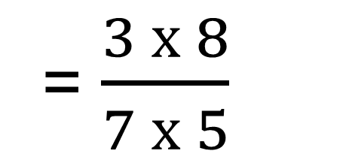
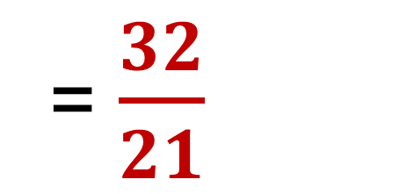
1. b) Tính.
= $\frac{3 x 8}{7 x 5}$
$\frac{3}{7}$ : $\frac{5}{8}$
= $\frac{3}{7}$ x $\frac{8}{5}$
= $\frac{24}{35}$
= $\frac{8 x 4}{7 x 3}$
$\frac{8}{7}$ : $\frac{3}{4}$
= $\frac{8}{7}$ x $\frac{4}{3}$
= $\frac{32}{21}$
= $\frac{1 x 2}{3 x 1}$
$\frac{1}{3}$ : $\frac{1}{2}$
= $\frac{1}{3}$ x $\frac{2}{1}$
= $\frac{2}{3}$

Slide 12


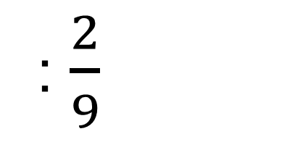
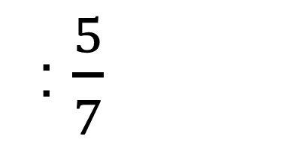

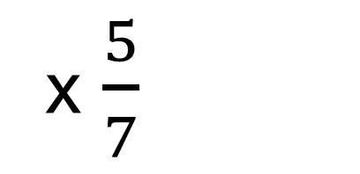
2. Tìm phân số thích hợp.
x $\frac{5}{7}$
: $\frac{5}{7}$
: $\frac{2}{9}$
$$\frac{2}{3}$$
$$\frac{2}{3}$$
$$\frac{10}{21}$$
3
Notes:
2/3 nhân cho 5/7 rồi chia cho 5/7 thì hs có thể KL = 2/3 luôn chứ k cần tính nhé

Slide 13

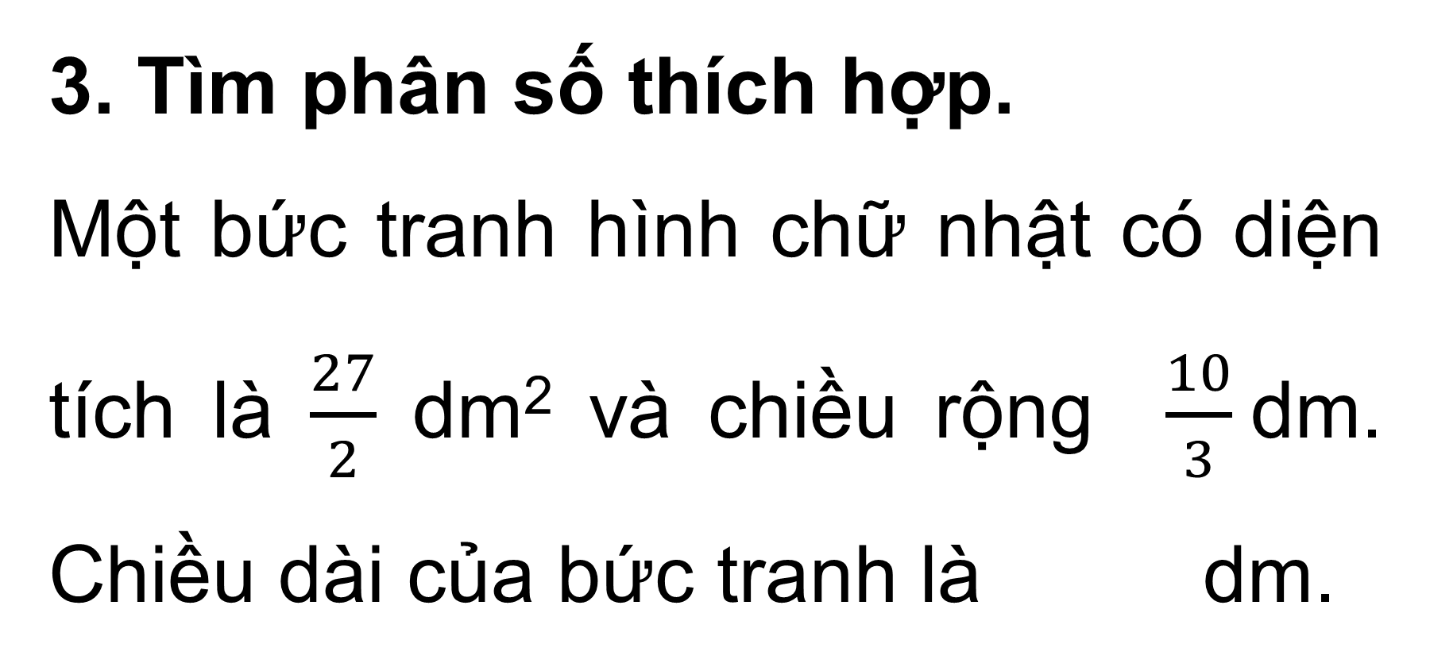
3. Tìm phân số thích hợp.
Một bức tranh hình chữ nhật có diện tích là $\frac{27}{2}$ dm² và chiều rộng $\frac{10}{3}$dm. Chiều dài của bức tranh là dm.
$$\frac{81}{20}$$
?

Slide 14
VẬN DỤNG

